Slide 1
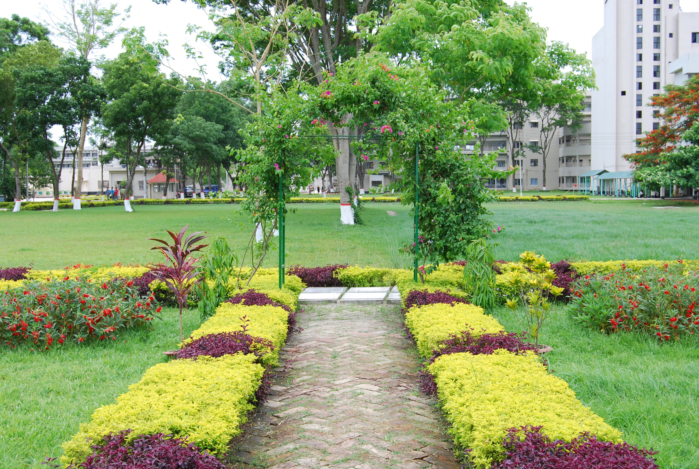
আজকের ডিজিটাল ক্লাসে স্বাগত

Slide 2
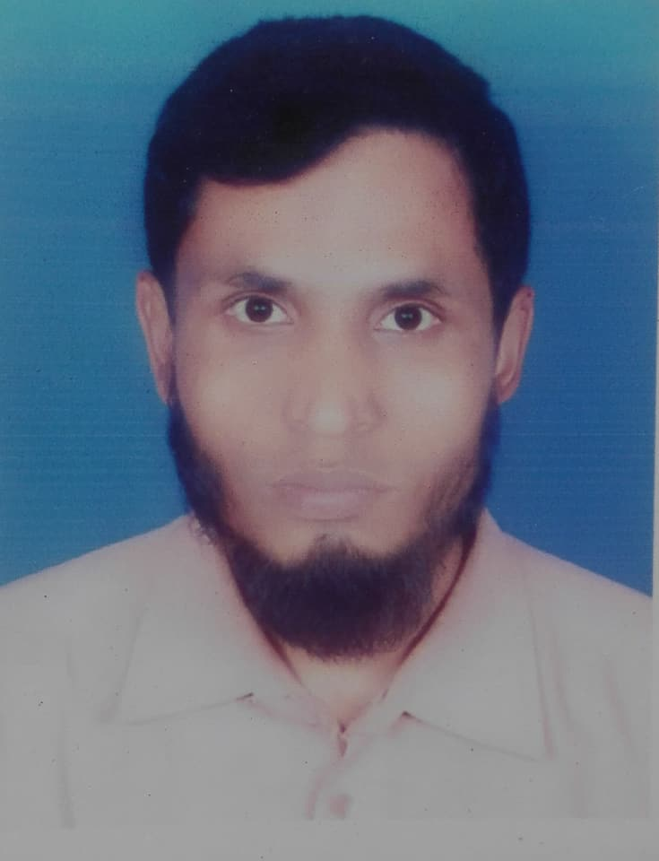
পরিচিতি
শিক্ষক
পাঠ
বেলায়েত হোসেন
সহকারী শিক্ষক
০৫ নং দক্ষিণ জনারদন্দী সরকারী প্রাথমিক বিদ্যালয়
কালকিনি, মাদারীপুর।
শ্রেণি : পঞ্চম
বিষয় : বাংলাদেশ ও বিশ্বপরিচয়
অধ্যায় : ছয়
সময় : ৪5 মিনিট
মোবা : 01715-২০৫৭৬৫

Slide 3
তোমরা একটা ভিডিও দেখবে?
এসো ভিডিও দেখি
ভিডিওটিতে কোন বিষয়ে বলা হয়েছে?

Slide 4
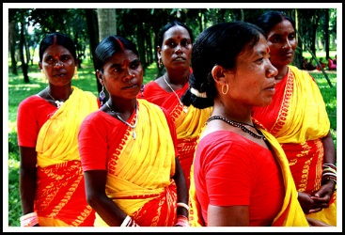
আমাদের আজকের পাঠের বিষয়

Slide 5
শিখনফল
এই পাঠ শেষে শিক্ষার্থীরা---
১০.১.১ - আবহাওয়া বলতে কি বুঝায় তা বর্ণনা করতে পারবে।
১০.১.২ - জলবায়ু কী বলতে পারবে।
১০.১.৩ - আবহাওয়া ও জলবায়ু পরিবর্তনের কারণ ব্যাখ্যা করতে পারবে।
১০.১.৪ - আবহাওয়া ও জলবায়ু পরিবর্তনের ফলে সৃষ্ট দুর্যোগ সম্পর্কে বলতে পারবে।

Slide 6
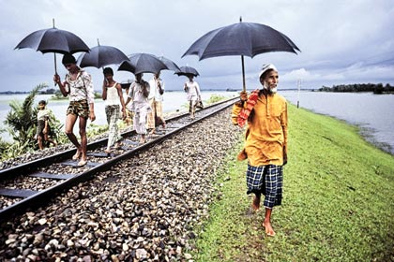
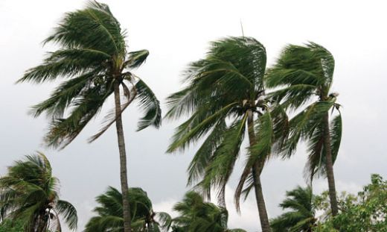
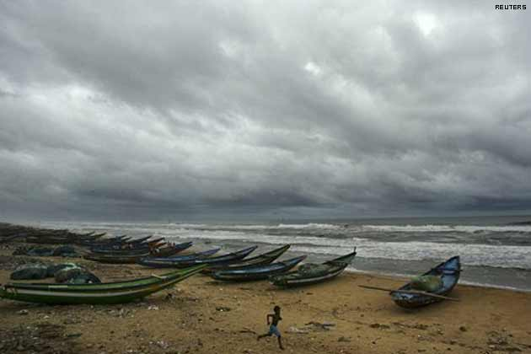
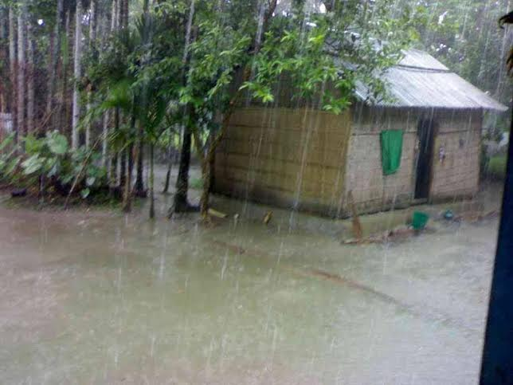
বলতে পারবে আবহাওয়া কাকে বলে?
তাপ
বায়ু
মেঘ
বৃষ্টি
এই অবস্থাগুলো অল্প সময়ে পরিবর্তন হতে পারে?

Slide 7
মনোযোগ দিয়ে দেখ-
তাপ
মাত্রা
রোদ
বৃষ্টি
কুয়াশা
নির্দিষ্ট সময়ের কোনো নির্দিষ্ট স্থানের আকাশ ও বায়ুমন্ডলের সাময়িক অবস্থাকে আবহাওয়া বলে।
মেঘ
বায়ু
প্রবাহ
আবহাওয়া

Slide 8
কোনো স্থানের আবহাওয়া পরিবর্তনের ধারাই জলবায়ু।
বৃষ্টি
রোদ
তাপ
মাত্রা
কুয়াশা
বৃষ্টি
রোদ
তাপ
মাত্রা
কুয়াশা
মেঘ
বায়ু
প্রবাহ
তাপ
মাত্রা
মেঘ
বায়ু
প্রবাহ
আবহাওয়া
বৃষ্টি
রোদ
কুয়াশা
আবহাওয়া
তাপ
মাত্রা
রোদ
তাপ
মাত্রা
কুয়াশা
বায়ু
প্রবাহ
বৃষ্টি
রোদ
কুয়াশা
বৃষ্টি
২য় বছর
মেঘ
আবহাওয়া
৪র্থ বছর
মেঘ
বায়ু
প্রবাহ
মেঘ
বায়ু
প্রবাহ
আবহাওয়া
৩য় বছর
আবহাওয়া
১ম বছর
বৃষ্টি
রোদ
তাপ
মাত্রা
কুয়াশা
রোদ
তাপ
মাত্রা
কুয়াশা
৫ম বছর
বৃষ্টি
জলবায়ু হলো কোনো জায়গার অনেক বছরের আবহাওয়ার একটি সামগ্রিক অবস্থা।
মেঘ
আবহাওয়া
বায়ু
প্রবাহ
মেঘ
বায়ু
প্রবাহ
আবহাওয়া
বৃষ্টি
রোদ
তাপ
মাত্রা
কুয়াশা
তাপ
মাত্রা
৭ম বছর
৮ম বছর
বৃষ্টি
রোদ
কুয়াশা
মেঘ
আবহাওয়া
বায়ু
প্রবাহ
বায়ু
প্রবাহ
মেঘ
আবহাওয়া
৬ষ্ঠ বছর
৯ম বছর
জলবায়ু

Slide 9
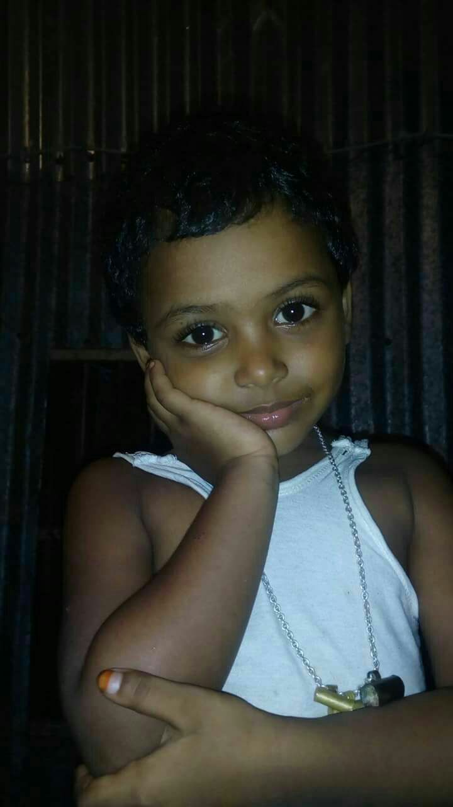
একক কাজ
আবহাওয়া ও জলবায়ু বলতে কী বুঝ?

Slide 10
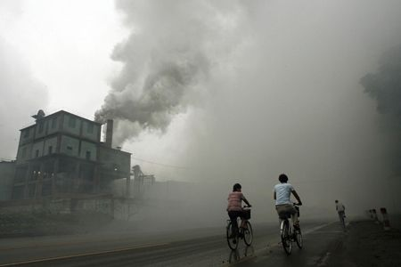
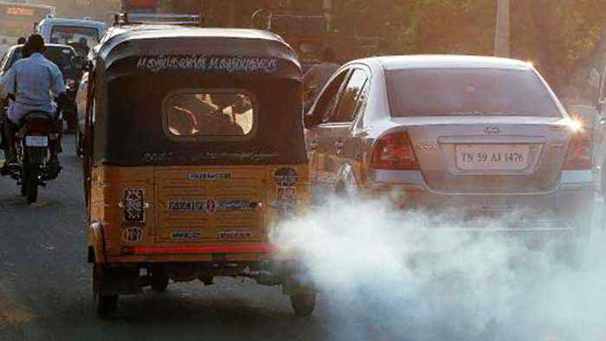
জলবায়ু পরিবর্তনের কারণ
শিল্পকারখানা ও এবং যানবাহনের ধোঁয়া।

Slide 11
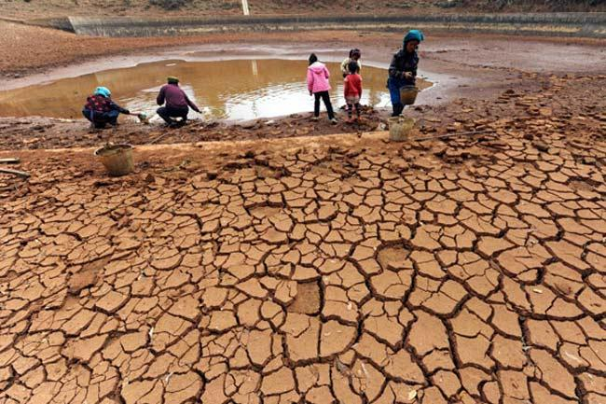
জলবায়ু পরিবর্তনের কারণ
বিশ্বের তাপমাত্রা বেড়ে যাওয়ার ফলে।
একদিকে বরফ গলে যাচ্ছে।
অন্যদিকে জলাশয় শুকিয়ে যাচ্ছে।

Slide 12
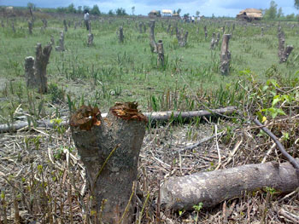
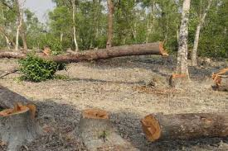
জলবায়ু পরিবর্তনের কারণ
বন উজার করে ফেলার কারণে পৃথিবীর তাপমাত্রা বেড়ে যাচ্ছে।

Slide 13
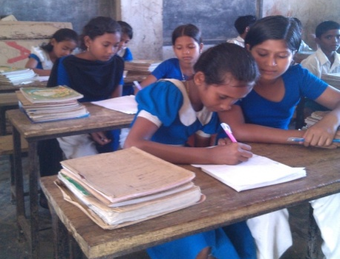
জোড়ায় কাজ
জলবায়ু পরিবর্তনের ৩টি কারণ লেখ।

Slide 14
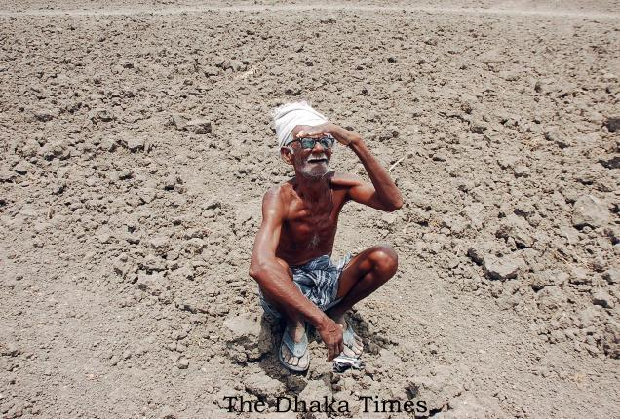
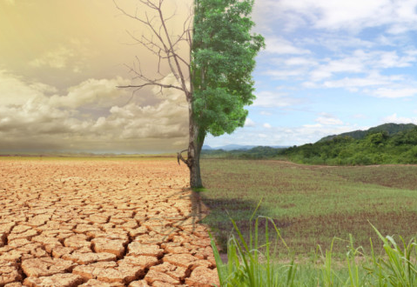
জলবায়ু পরিবর্তনের প্রভাবে যা হচ্ছে ---
গড় তাপমাত্রা বৃদ্ধি পাচ্ছে।

Slide 15
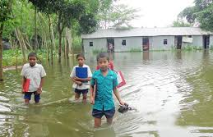
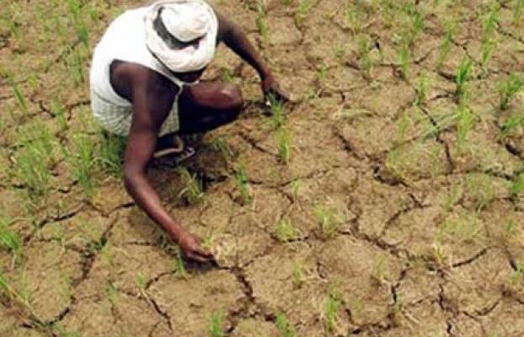
জলবায়ু পরিবর্তনের প্রভাবে যা হচ্ছে ---
অতিবৃষ্টি বা অনাবৃষ্টি হচ্ছে।

Slide 16
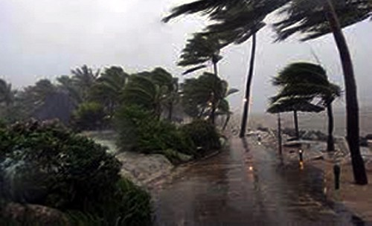
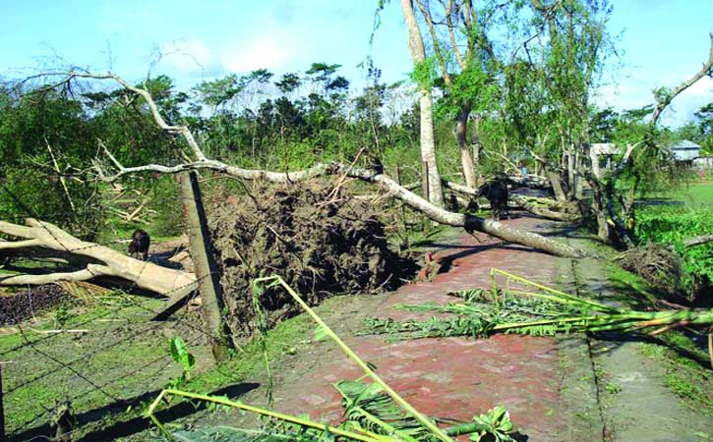
জলবায়ু পরিবর্তনের প্রভাবে যা হচ্ছে ---
ঘূর্ণিঝড়ের প্রকোপ বেড়ে যাচ্ছে।

Slide 17
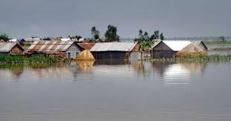
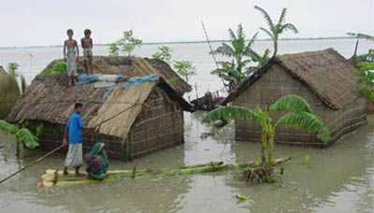
জলবায়ু পরিবর্তনের প্রভাবে যা হচ্ছে ---
বারবার ভয়াবহ বন্যা হচ্ছে।

Slide 18
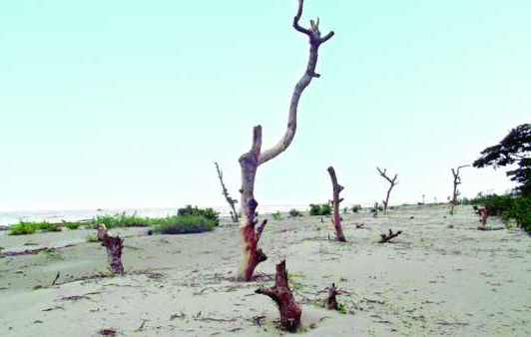
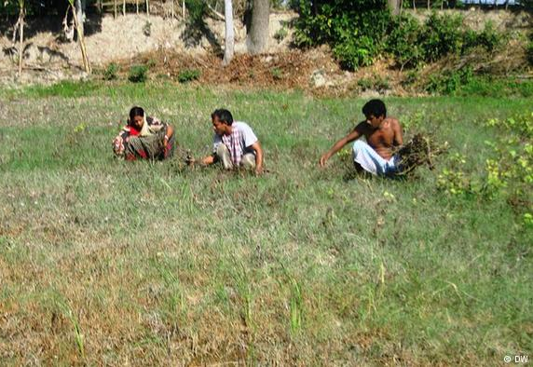
জলবায়ু পরিবর্তনের প্রভাবে যা হচ্ছে ---
মাটির লবণাক্ততা বেড়ে কৃষিজমির ক্ষতি হচ্ছে।

Slide 19
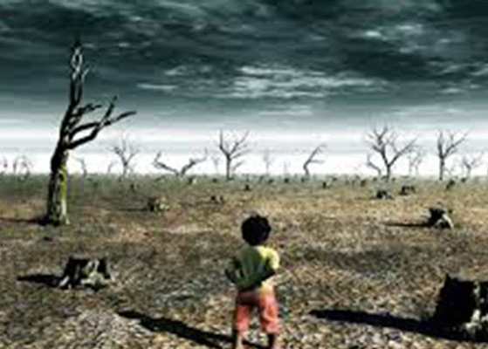
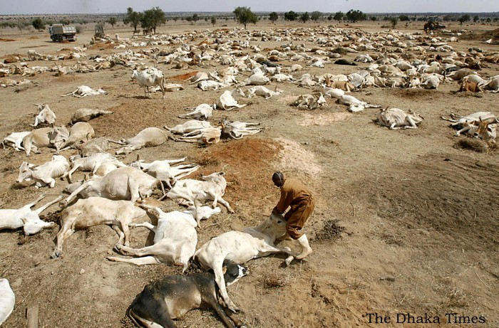
জলবায়ু পরিবর্তনের প্রভাবে যা হচ্ছে ---
গাছপালা ও বিভিন্ন প্রাণী ধ্বংস হচ্ছে।

Slide 20
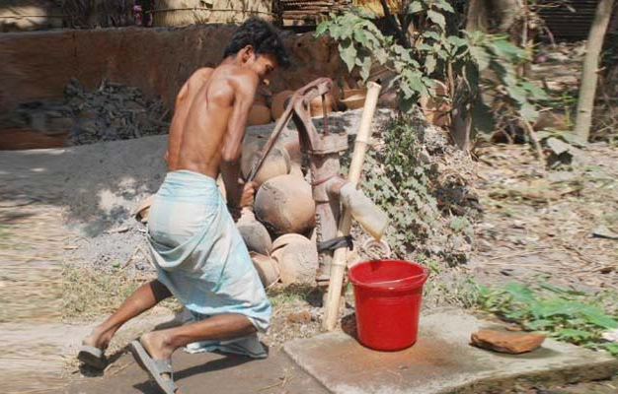
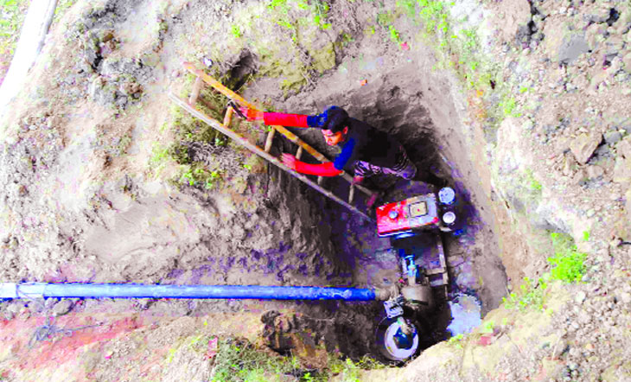
জলবায়ু পরিবর্তনের প্রভাবে যা হচ্ছে ---
ভূ-গর্ভস্থ পানির স্তর নিচে নেমে যাচ্ছে।

Slide 21
দলগত কাজ
জলবায়ু পরিবর্তনের ফলে সৃষ্ট দুর্যোগ সম্পর্কে ৫টি বাক্য লেখ।

Slide 22
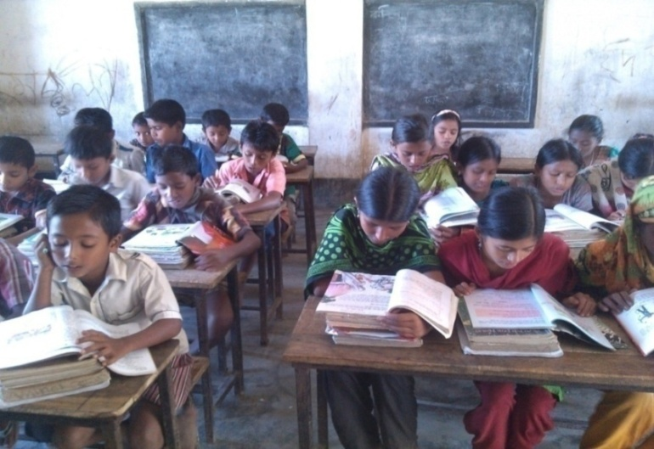
পাঠ্য বইয়ের সাথে সংযোগ সাধন
তোমাদের বাংলাদেশ ও বিশ্বপরিচয় বইয়ের ৪৮ পৃষ্ঠা পড়।

Slide 23
সঠিক উত্তরটি বোর্ডে এসে লিখ
(১) আবহাওয়ার গড় অবস্থাকে কী বলে?
ক
ঘূর্ণিঝড়
খ
বন্যা
সঠিক উত্তরের জন্য অক্ষরে ক্লিক
গ
জ্বলোচ্ছাস
ঘ
জলবায়ু
(২) বাংলাদেশের ২০% এলাকা কত সাল নাগাত তলিয়ে যেতে পারে?
ক
২০৩০
খ
২০৪০
সঠিক উত্তরের জন্য অক্ষরে ক্লিক
গ
২০৫০
ঘ
২০৬০
বাটনগুলো অন/অফ সুইচের মতো কাজ করবে ।

Slide 24
ফিরে দেখা
পরিচিতি
আবেগ সৃষ্টি
শিখনফল
একক কাজ
জোড়ায় কাজ
দলগত কাজ
মূল্যায়ন

Slide 25
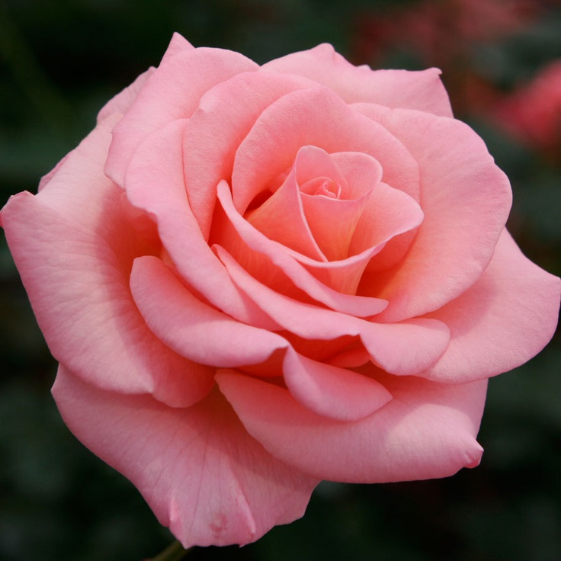
ভাল থেকো সবাই
ধন্যবাদ

